Slide 1
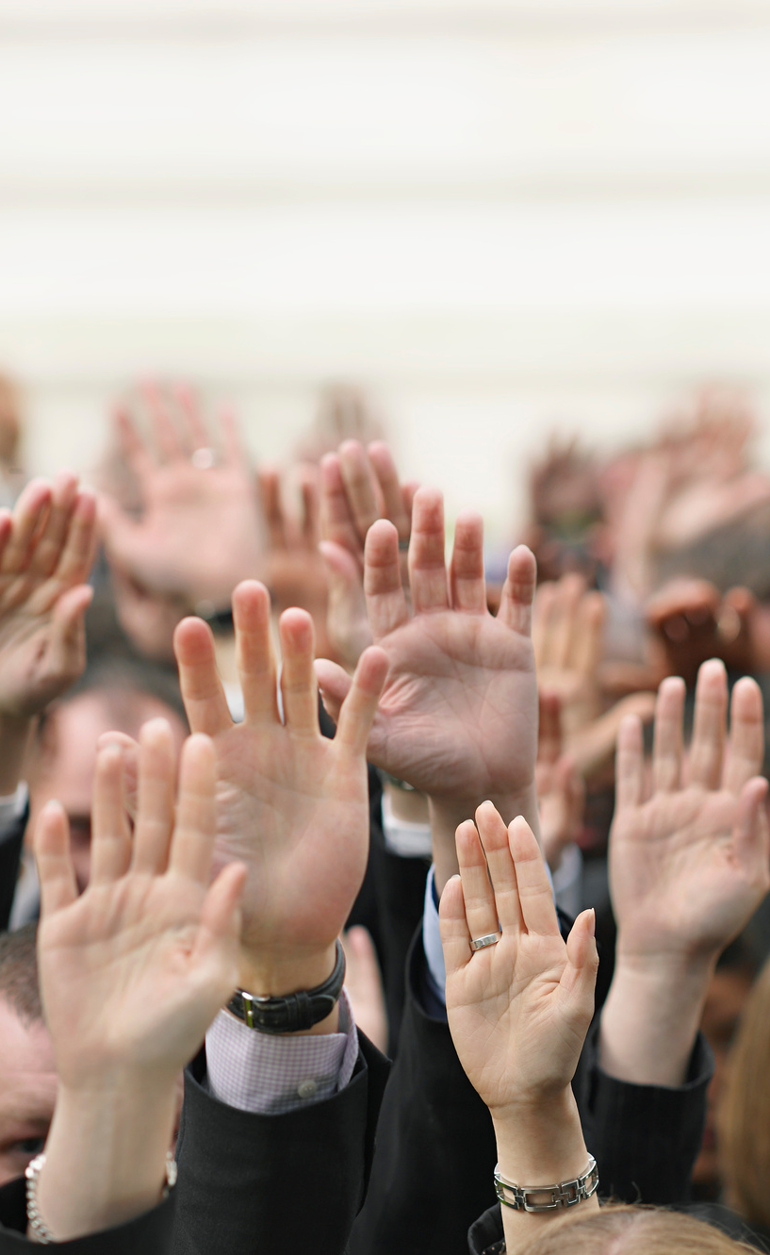

I
UNIVERSITÄT RZESZOW
Präsidentschaftswahlen
in Polen und Deutschland
BEARBEITET VON​ DARIA CHRABĄSZCZ
STUDENTIN DES 3. STUDIENJAHRES
FAKULTÄT FÜR RECHTSWISSENSCHAFTEN

Slide 2
II
Agenda
  Der Begriff des Wahlrechts
  Politisches System in Polen
  Politisches System in Deutschland
  Präsidentschaftswahlen in Polen
  Aktuelles Thema: Das Phänomen der Wahlaktivierung im Zeitalter der Pandemie
  Präsidentschaftswahlen in Deutschland
  Aktuelles Thema: Frank-Walter Steinmeier und seine Wiederwahl
  Vergleich

Slide 3
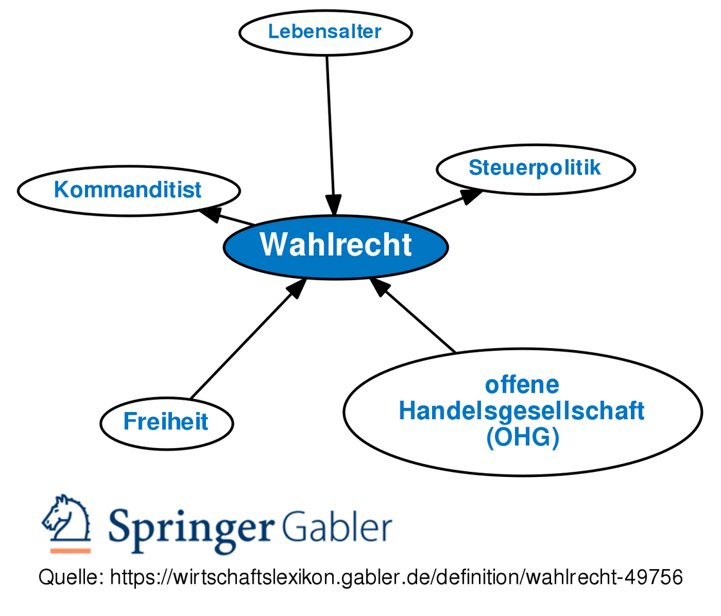

Der Begriff
des Wahlrechts
PWN-Enzyklopädie
Wahlgesetz, alle Rechtsvorschriften über die Regeln und das Verfahren zur Durchführung von Wahlen zu Volksvertretungen.
Dr. Jörg Berwanger
STEAG New Energies GmbH, Saarbrücken
Commercial Project Manager
Autoren dieser Definition
"Gesamtheit der Regeln, nach denen eine Wahl (Wahlen) zu vollziehen ist, so z.B. das seit 1918 in Deutschland geltende allg., gleiche, geheime, freie und unmittelbare Wahlrecht im Gegensatz zum früheren preußischen Dreiklassenwahlrecht".

Slide 4
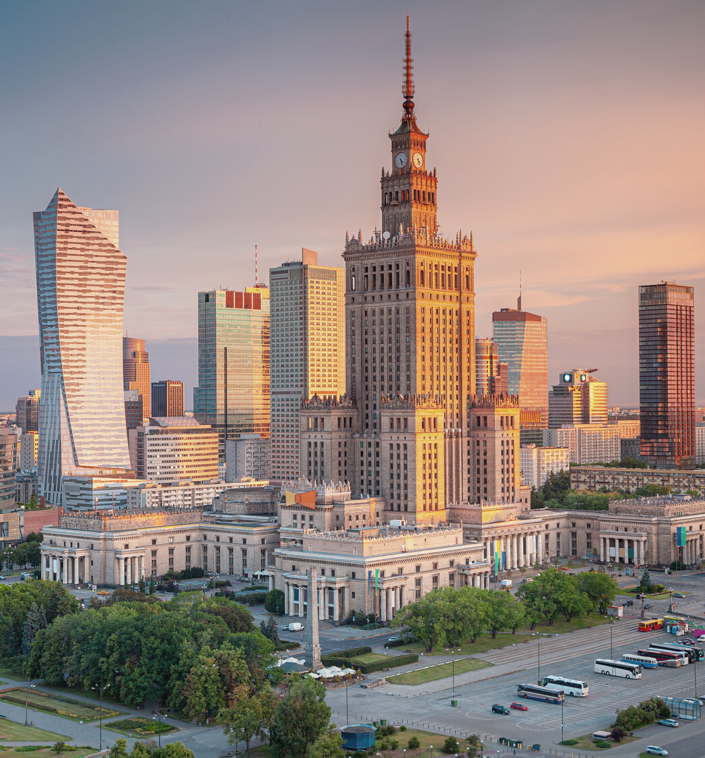
IV
Politisches System in Polen
Modell des Systems
Das politische System Polens basiert auf der Verfassung der Republik Polen vom 2. April 1997. Die Republik Polen ist als semi-präsidentielles Regierungssystem einzuordnen.
Die Gewaltenteilung
Die Verfassung der Republik Polen basiert auf der Aufteilung und dem Gleichgewicht zwischen Legislative, Exekutive und Judikative. Die gesetzgebende Gewalt wird vom Sejm und dem Senat ausgeübt, die exekutive Gewalt wird vom Präsidenten der Republik Polen und dem Ministerrat ausgeübt, und die judikative Gewalt wird von Gerichten und Tribunalen ausgeübt.

Slide 5
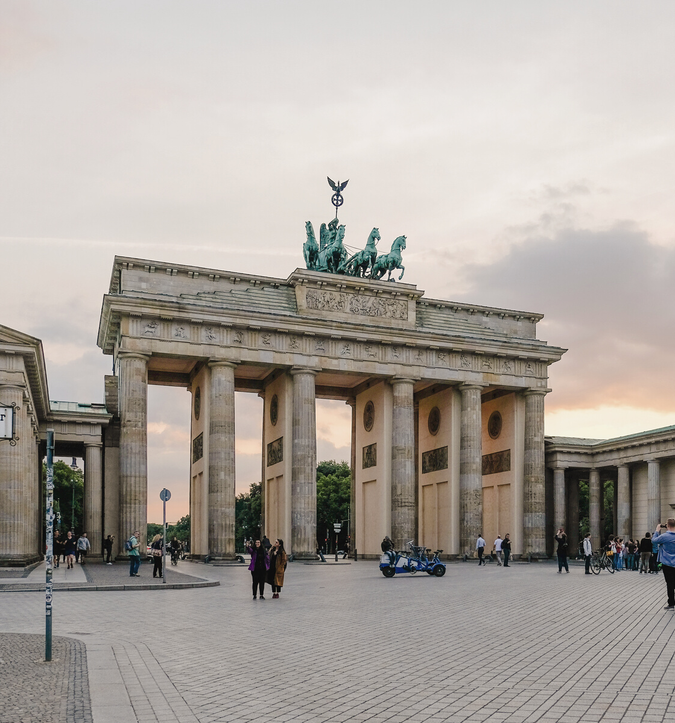
V
Politisches System in Deutschland
Modell des Systems
Das politische System der Bundesrepublik Deutschland - eine demokratische Bundesrepublik mit einem einzigartigen kanzler-parlamentarischen System.
Die Gewaltenteilung
Die grundlegenden Verfassungsprinzipien des Systems der Bundesrepublik Deutschland sind: Föderalismus, Demokratismus, das Sozialstaatsprinzip und das Prinzip der Gewaltenteilung und Selbstverwaltung. Deutschland ist ein freiwilliger Zusammenschluss von Bundesländern.

Slide 6
Präsidentschaftswahlen in Polen
VI
Gewählter Präsident kann sein:
ein polnischer Staatsbürger, der am Tag der Wahlen das 35. Lebensjahr vollendet und das volle Wahlrecht für den Sejm besitzt. Ein Kandidat wird von mindestens 100.000 wahlberechtigten Bürgern für den Sejm vorgeschlagen.
Der Präsident wird in Polen durch Wahlen gewählt, die sind:
allgemein, gleich, direkt und proportional und werden in geheimer Abstimmung abgehalten
Der Präsident ist der oberste Repräsentant unseres Landes. Der Präsident ist der Garant für die Kontinuität der Staatsgewalt. Die Verfassung verpflichtet den Präsidenten, die Souveränität und Sicherheit des Staates sowie die Unverletzlichkeit und Integrität des polnischen Territoriums zu wahren.

Slide 7
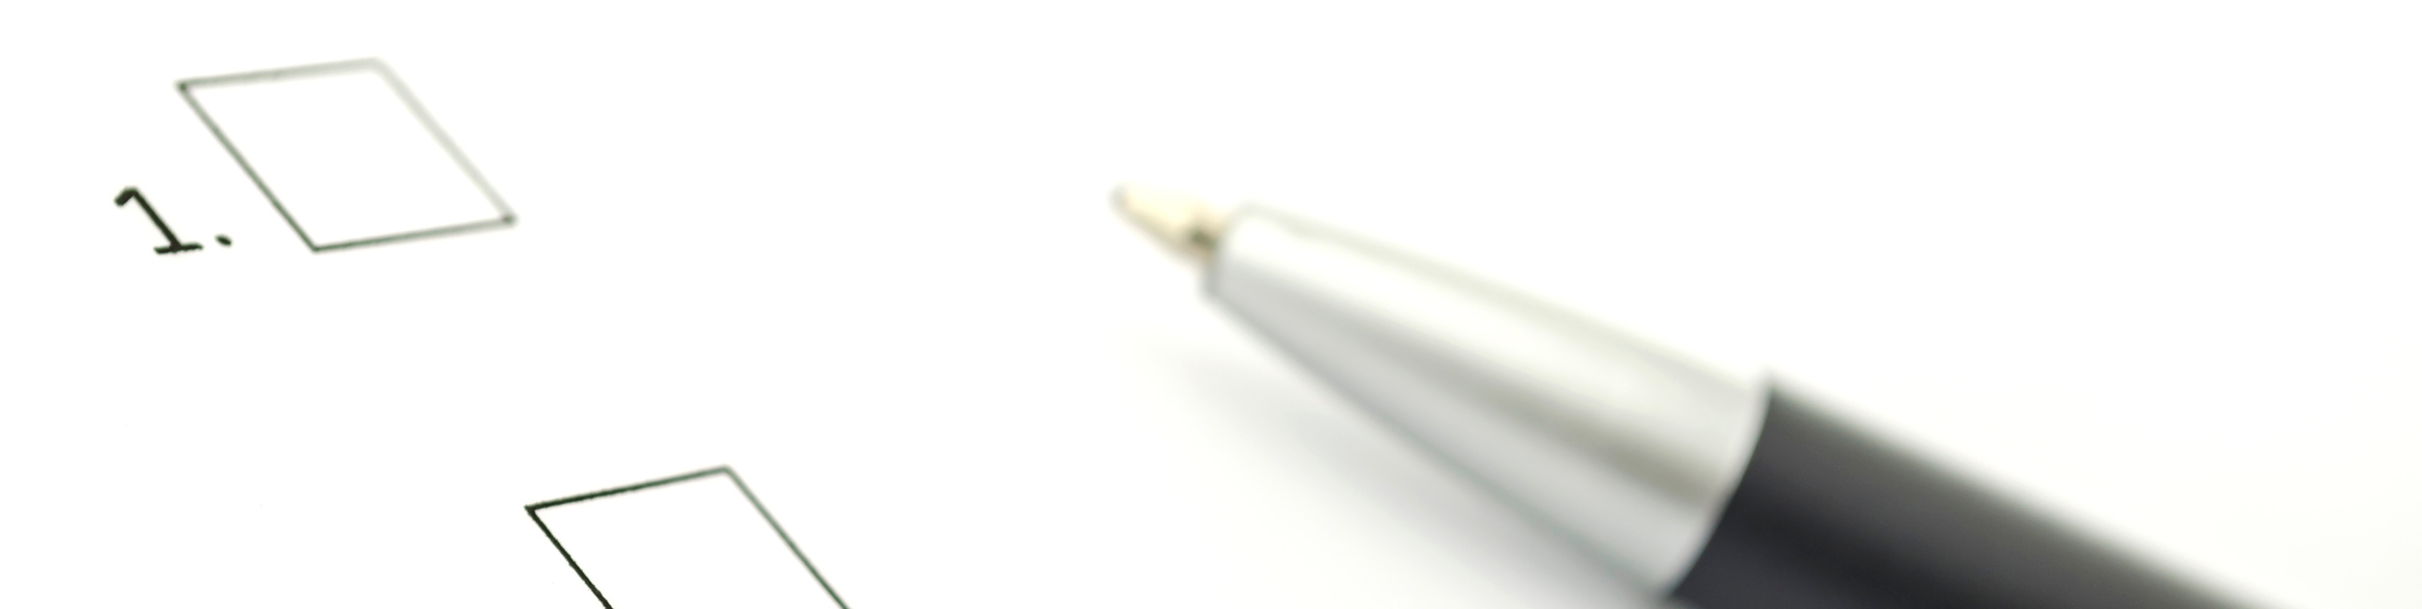
Präsidentschaftswahlen in Polen
VII
Es liegt in der Hand des Volkes zu entscheiden, wer das Amt des Präsidenten bekleidet. Wir, die Bürger, wählen den Präsidenten. Wahlberechtigt ist jeder polnische Staatsbürger, der am Wahltag das 18. Lebensjahr vollendet.
Ein Präsidentschaftskandidat kann von einer Gruppe von mindestens 100.000 nominiert werden. Bürger, die das Wahlrecht haben (d. h. das Recht, an Wahlen teilzunehmen).

Slide 8
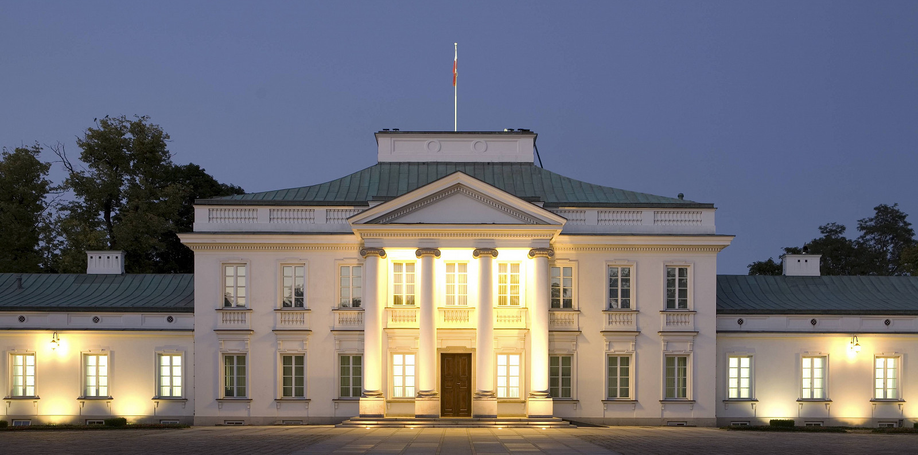
ANDRZEJ DUDA
DER DERZEITIGE PRÄSIDENT VON POLEN
XVI
SCHLOSS BELWEDER IN WARSCHAU - DER SITZ DES POLNISCHEN PRÄSIDENTEN

Slide 9
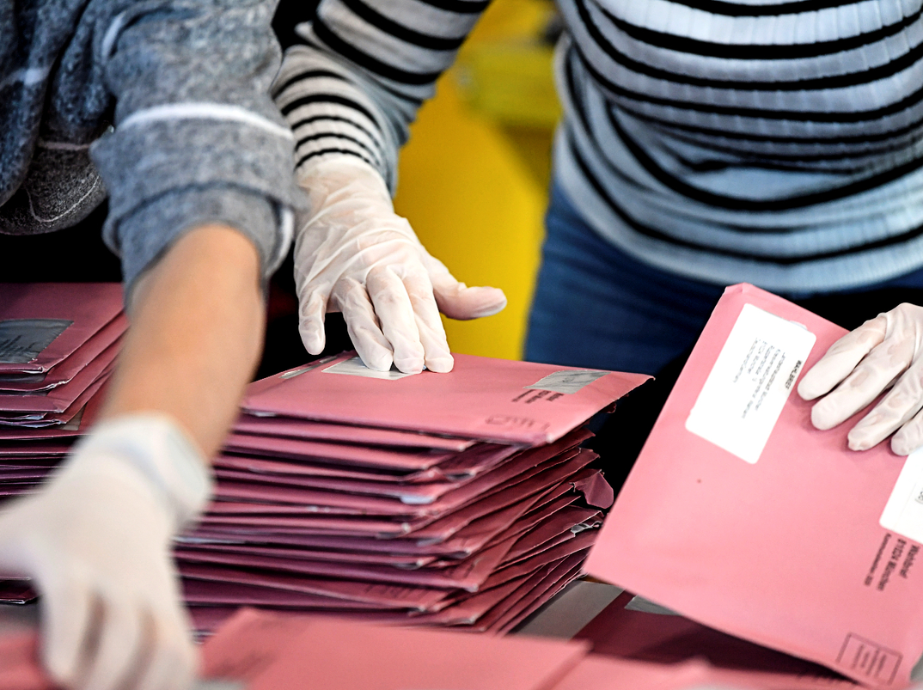
Aktuelles Thema:
Das Phänomen der Wahlaktivierung im Zeitalter der Pandemie
Die für Anfang Mai 2020 geplanten Präsidentschaftswahlen fanden nicht statt. Grundlage ihrer Anordnung war Art. 128 der Verfassung der Republik Polen von 1997, wonach Präsidentschaftswahlen grundsätzlich an einem Feiertag zwischen dem 75. und 100.
Tag vor dem Ende der Amtszeit des amtierenden Präsidenten abgehalten werden müssen.
Die auf 5 Jahre geplante Amtszeit des Präsidenten der Dritten Republik Polen begann am 6. August 2015 und sollte am 6. August 2020 enden Republik Polen, Elżbieta Witek, Präsidentschaftswahlen wurden für den ersten Wahlgang am Tag des 10. Mai 2020 ausgerufen, und falls ein zweiter Wahlgang erforderlich ist – am 24.

Slide 10
IX
Die Abstimmung wurde von einer Atmosphäre der Verunsicherung begleitet, die durch eine Infektionskrankheit verursacht wurde, die durch das SARS-CoV-2-Virus verursacht wurde, das sich in Polen ausbreitet. Die Einführung der Seuchenlaage vom 20. März 2020 stellte die Möglichkeit der Abhaltung von Präsidentschaftswahlen in Frage.
Die Verunsicherung der Wähler
Die wachsende Angst vor der Stimmabgabe in den Wahllokalen in der Gesellschaft führte zur Entwicklung einer Lösung, die auf der Möglichkeit der Stimmabgabe ausschließlich mittels Briefwahl basiert und auf die persönliche Stimmabgabe im Wahllokal verzichtet.
Eine neue Lösung

Slide 11
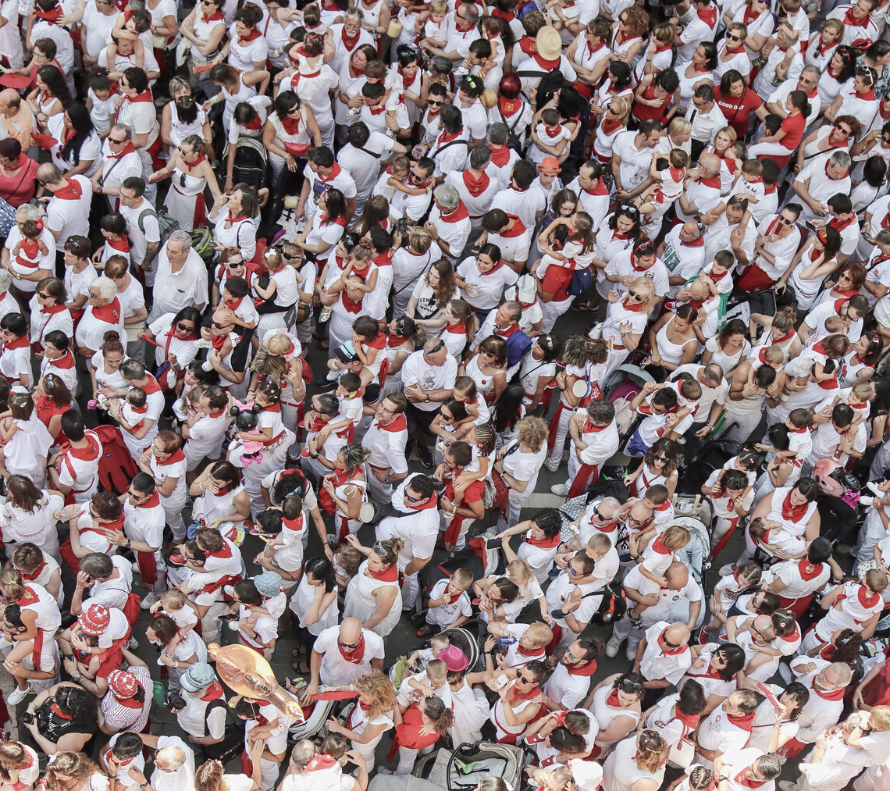
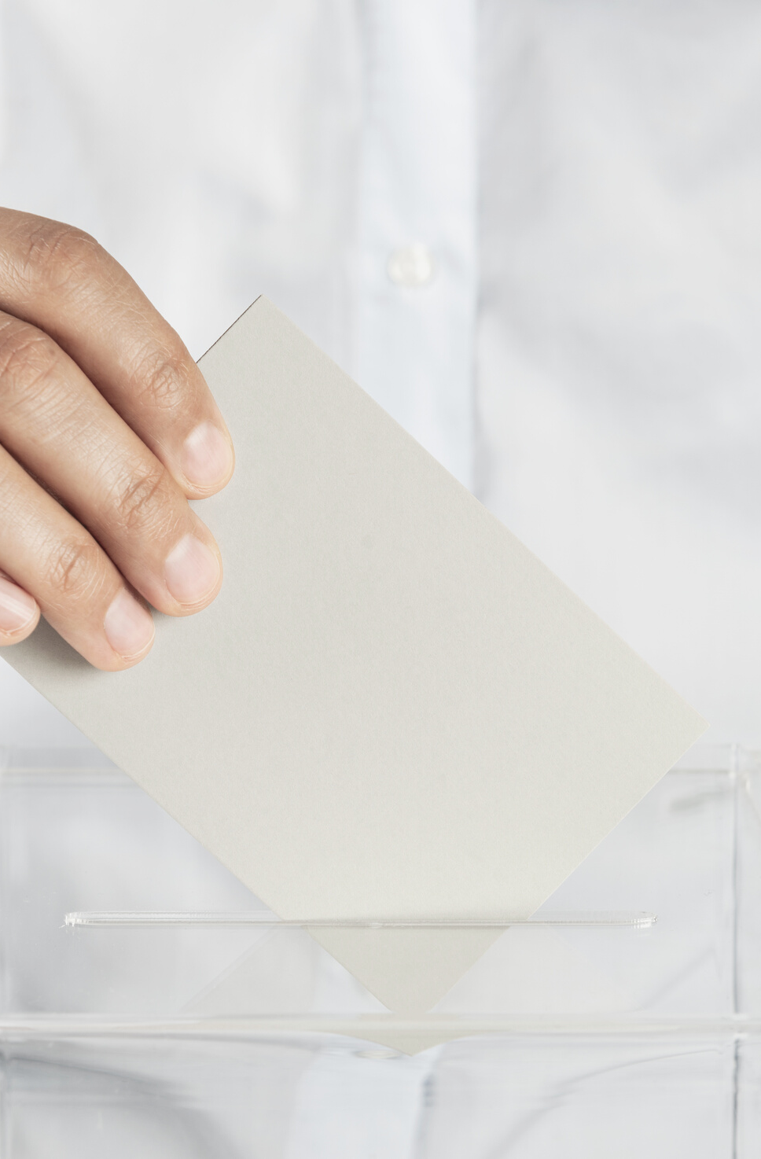
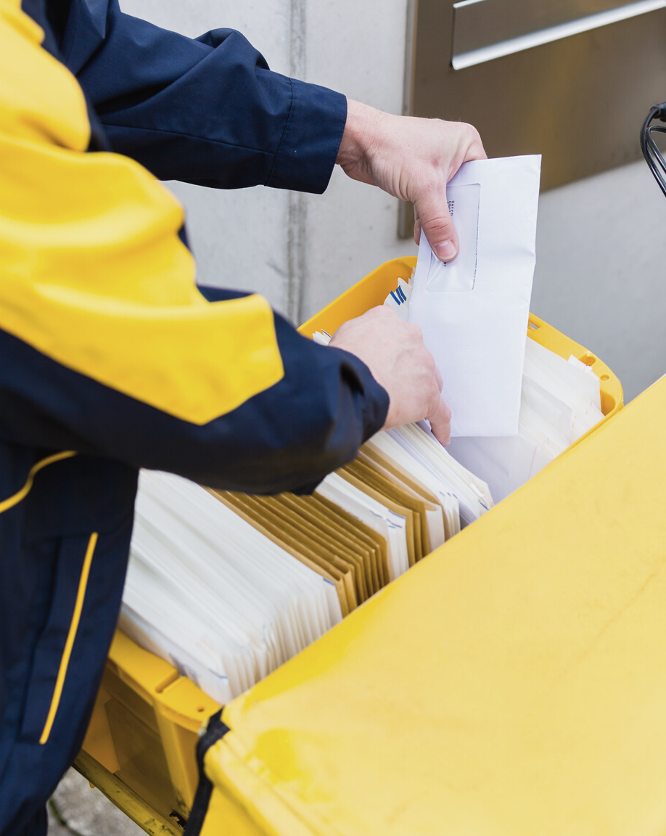
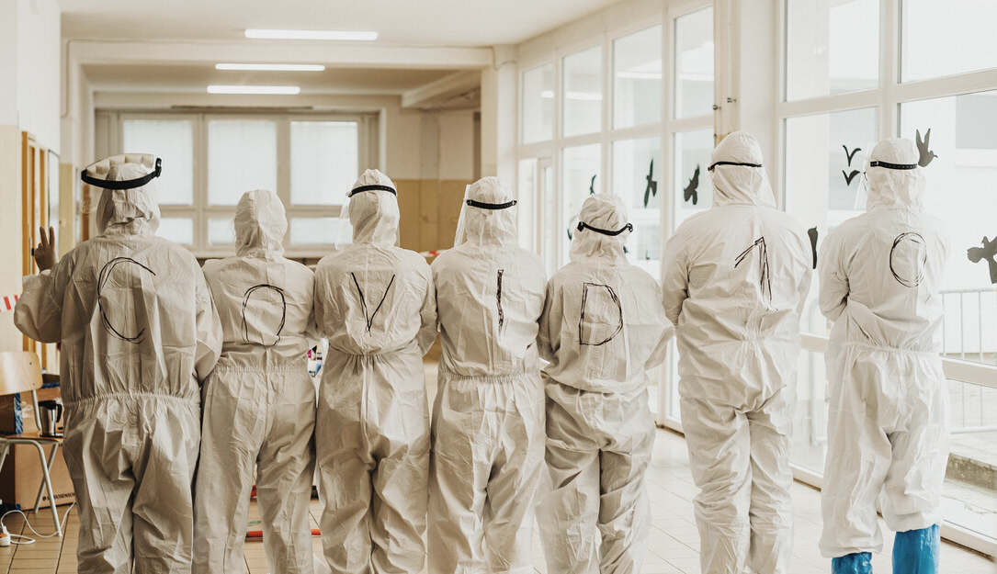
Die endgültige Entscheidung
Am 2. Juni 2020 wurde im Gesetzblatt der Republik Polen ein Gesetz verkündet, das die Briefwahl als zusätzliche Wahlmethode behandelt.
Einen Tag später wurden auf Beschluss des Sejmmarschalls Wahlen für den 28. Juni angeordnet. Bei der Präsidentschaftswahl traten 14 Kandidaten für das Amt an.

Slide 12
XI
Präsidentschaftswahlen
in Deutschland
In Deutschland wird der Bundespräsident von der Bundesversammlung gewählt, die sich je zur Hälfte aus Mitgliedern des Bundestages und Vertretern der Landtage zusammensetzt.
Nach Artikel 54 des Grundgesetzes wird derjenige, der in den ersten beiden Wahlgängen die absolute Stimmenmehrheit (50 % der Gesamtzahl der Mitglieder der Bundesversammlung und eine Stimme) oder im dritten Wahlgang die einfache Stimmenmehrheit erlangt Präsident.
Staatsoberhaupt kann eine Person sein, die die deutsche Staatsangehörigkeit besitzt, das 40. Lebensjahr vollendet hat und zum Bundestag wahlberechtigt ist.
In Deutschland wird, anders als in vielen anderen Ländern, der Bundespräsident oder Bundespräsident nicht direkt vom Volk gewählt. Stattdessen wird zu diesem Zweck eine Bundesversammlung einberufen, die allein die Aufgabe hat, ein Staatsoberhaupt zu wählen.
Die Versammlung besteht aus den 736 anwesenden Abgeordneten des Bundestages und einer gleichen Anzahl von Vertretern der 16 Bundesländer. In diesem Jahr hat das Gremium eine Rekordzahl von 1.472 Mitgliedern.

Slide 13
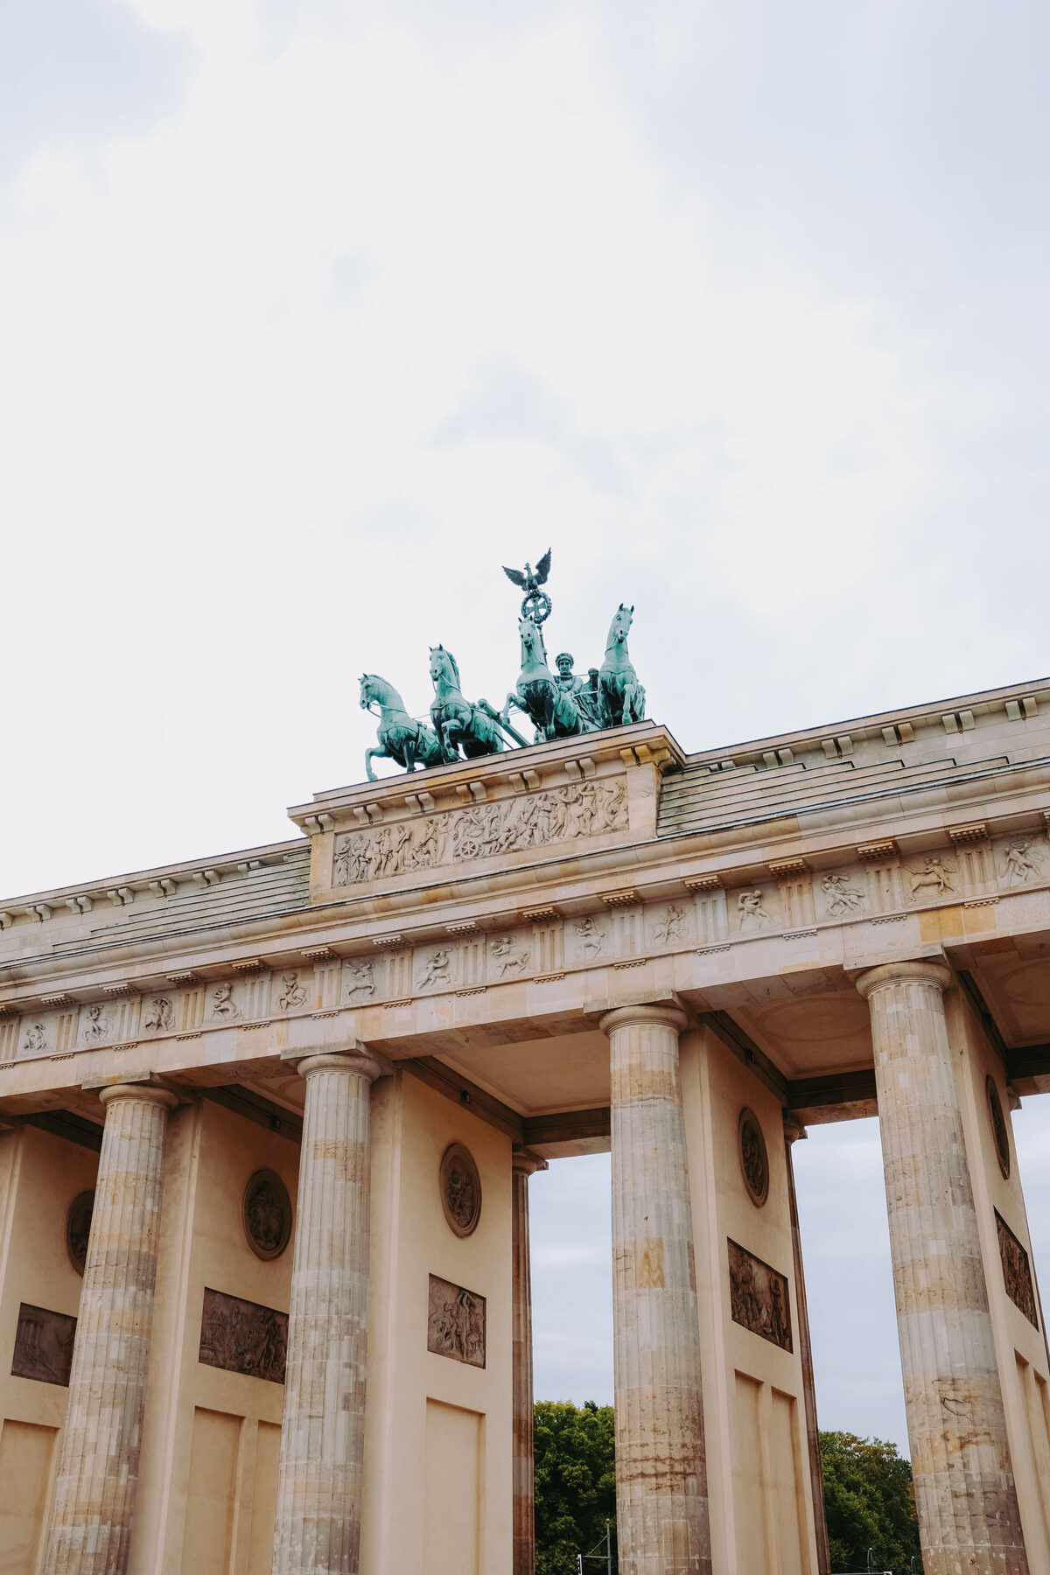
XII
Präsidentschaftswahlen in Deutschland
Der Bundespräsident wird von der Bundesversammlung für die Dauer von 5 Jahren gewählt. Präsident der Bundesrepublik Deutschland:
vertritt den Staat nach außen,
schließt Abkommen mit anderen Ländern,
sendet und empfängt diplomatische Vertreter,
weist auf einen Kanzlerkandidaten hin,
auf Antrag der Regierung löst sich der Landtag auf, wenn der Vertrauensantrag des Kanzlers abgelehnt wird,
führt auf Antrag der Regierung einen gesetzlichen Ausnahmezustand ein,
hat das Gesetz der Gnade.

Slide 14
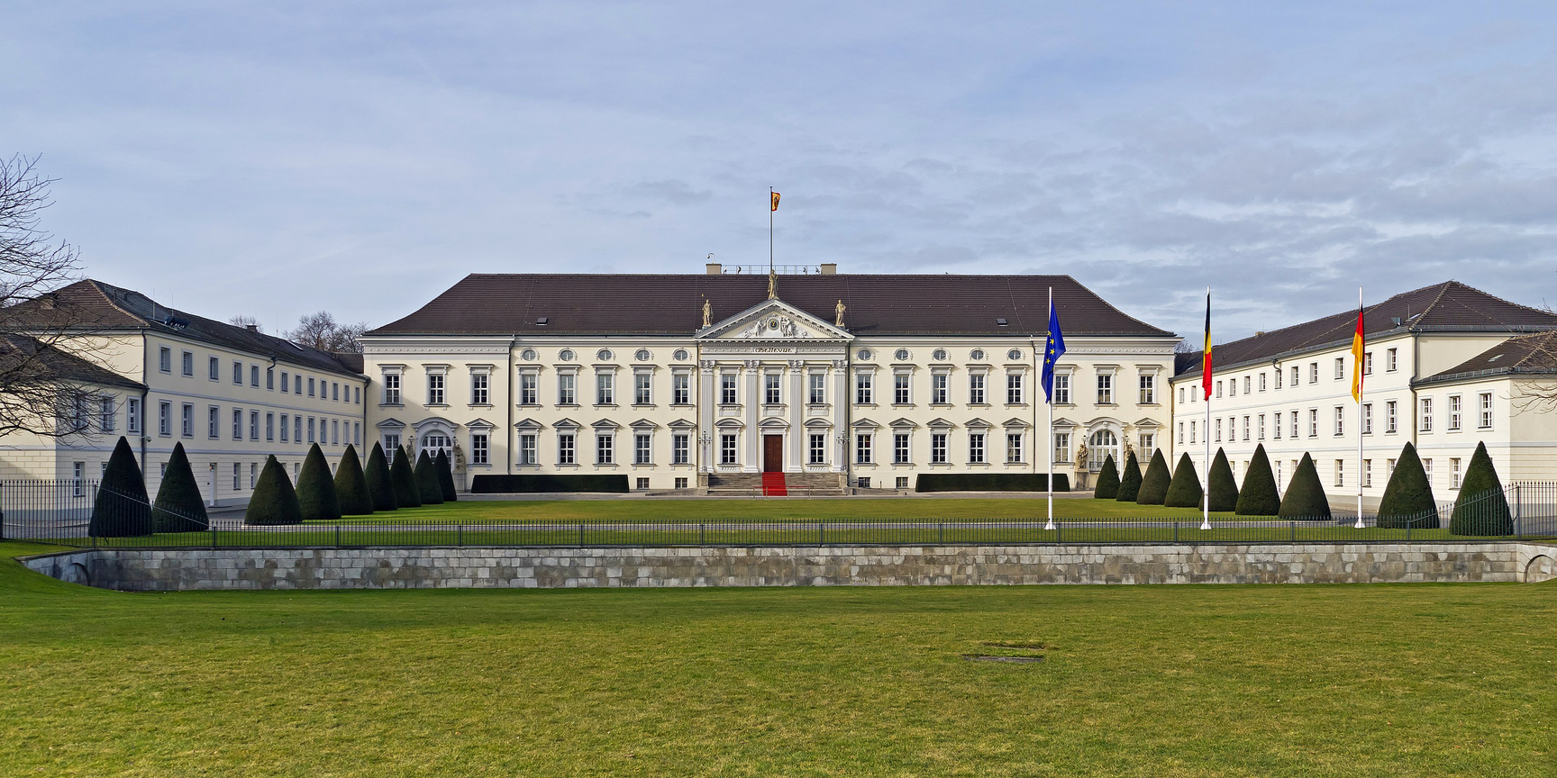
XVI
FRANK-WALTER STEINMEIER
AKTUELLER PRÄSIDENT AUS DEUTSCHLAND
SCHLOSS BELLEVUE IN BERLIN - DER SITZ DES BUNDESPRÄSIDENTEN DER BUNDESREPUBLIK DEUTSCHLAND

Slide 15
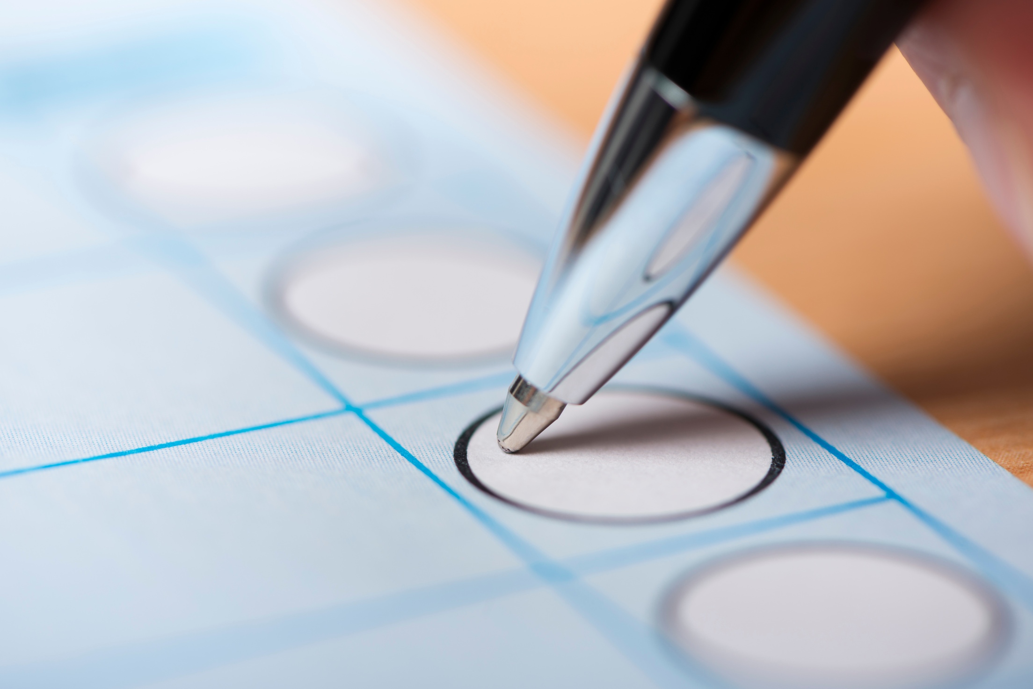
Aktuelles Thema:
Wahl des Bundespräsidenten.
Frank-Walter Steinmeier und seine Wiederwahl
Am Sonntag, 13. Februar, tagt die Bundesversammlung in Berlin, um den neuen Bundespräsidenten zu wählen. Steinmeiers Wiederwahl stand im Prinzip fest
Der zur Wiederwahl kandidierende Präsident genießt bei Jung und Alt die größte Anerkennung. In der Altersgruppe der 18- bis 29-Jährigen halten ihn 23 Prozent für den besten Präsidenten Deutschlands, 18 Prozent in der Altersgruppe der über 65-Jährigen.
Am 13. Februar 2022 wählte ihn die Bundesversammlung im ersten Wahlgang für eine zweite Amtszeit, 1045 von 1437 Stimmberechtigten stimmten für ihn.

Slide 16
Vergleich
Unterschiede
Präsident in Polen
Präsident in Deutschland
Aktives Wahlrecht
MIT ANDEREN WORTEN, DAS WAHLRECHT IST DAS RECHT ZU WÄHLEN. DIESES RECHT ERMÖGLICHT ES SEINEM INHABER, FÜR JEDEN KANDIDATEN ZU STIMMEN UND ZU STIMMEN.
POLNISCHER STAATSBÜRGER,
DER AM TAG DER WAHL
SPÄTESTENS 18 JAHRE ALT WIRD;
DER BUNDESPRÄSIDENT WIRD VON DER
BUNDESVERSAMMLUNG OHNE AUSSPRACHE GEWÄHLT.
Passives Wahlrecht
EINE WAHLBERECHTIGTE PERSON KANN ALS KANDIDAT FÜR EIN BESTIMMTES AMT AN WAHLEN TEILNEHMEN UND DIESES NACH ERLANGUNG DER ENTSPRECHENDEN STIMMENZAHL BIS ZUM ENDE DER AMTSZEIT AUSÜBEN.
EIN POLNISCHER STAATSBÜRGER,
DER SPÄTESTENSAM WAHLTAG 35 JAHRE ALT WIRD
UND DAS VOLLE WAHLRECHT FÜR DEN SEJM GENIESST
GEWÄHLT WERDEN KANN JEDER DEUTSCHE, DER IM BUNDESTAG WAHLBERECHTIGT IST UND DAS 40. LEBENSJAHR VOLLENDET HAT.
Amtszeit
DIE DAUER DER AUSÜBUNG EINER BESTIMMTEN
FUNKTION (AMT) DURCH EINEN BEAMTEN ODER EIN GESETZLICH
FESTGELEGTES GEWÄHLTES ORGAN.
DIE IN DER VERFASSUNG FESTGELEGTE AMTSZEIT
DES PRÄSIDENTEN IN POLEN DAUERT 5 JAHRE
DIE AMTSZEIT DES BUNDESPRÄSIDENTEN
BETRÄGT FÜNF JAHRE.

Slide 17
Wortschatz zum Thema
str. 2
die Präsidentschaftswahlen - wybory prezydenckie
das Zeitalter - epoka
str. 3
die Rechtsvorschrift - przepis prawny
die Durchführung - przeprowadzenie, wykonanie, realizacja
die Volksvertretung - parlament
die Gesamtheit - całość, ogół
unmittelbar - bezpośredni
preußisch - pruski
str. 4
die Verfassung - konstytucja
einordnen - porządkować
das Gleichgewicht - równowaga, balans
gesetzgebend - prawodawczy
ausgeübt - wykonywany, wypełniany (np. funkcja)
Str. 5
einzigartig - jedyny w swoim rodzaju, niepowtarzalny
grundlegend - zasadniczy, fundamentalny
das Verfassungsprinzip - zasada konstytucyjna
die Gewaltenteilung - podział władzy
der Zusammenschluss - związek, fuzja
str. 6
die Unverletzlichkeit - nienaruszalność, nietykalność
das Stimmrecht - prawo głosu
die Abstimmung - głosowanie
str. 7
entscheiden - decydować
beklaiden - sprawować, piastować (np. urząd)
der Staatsbürger - obywatel, obywatel państwa

Slide 18
Wortschatz zum Thema
str.9
die Anordnung - zarządzenie, rozporządzenie
amtierend - urzędujący, pełniący funkcję
ausgerufen - wywołany, wezwany
erforderlich - wymagany, niezbędny, potrzebny
str. 10
verursachen - powodować, przyczyniać się do
die Einführung - przedmowa, wstęp, słowo wstępne
die Abhaltung - powstrzymanie, przeszkoda
die Stimmabgabe - głosowanie, oddanie głosu
ausschließlich - wyłączny
verzichten - rezygnować
str. 11
verkünden - obwieszczać, oznajmiać, ogłaszać
angeordnet - ułożony, uporządkowany
str. 12
zusammensetzen - składać, montować, formować, zestawiać
die Stimmenmehrheit - większość głosów
erlangen - osiągać, uzyskiwać, dostępować
wahlberechtigt - uprawniony do głosowania
stattdessen - zamiast tego
einberufen - zwoływać
das Staatsoberhaupt - głowa państwa
str. 13
vertreten - reprezentować
der Ausnahmezustand - stan wyjątkowy
die Gnade - łaska
str. 16
der Inhaber - właściciel, okaziciel
die Stimmenzahl - liczba głosów
festgelegt - ustalony

Slide 19

Quellen
https://www.pwn.pl
https://wirtschaftslexikon.gabler.de/definition/wahlrecht
https://www.welt.de/themen/polen-wahlen/
https://www.dw.com/de/andrzej-duda-gewinnt-präsidentenwahl-in-polen
https://www.bmi.bund.de/DE/themen/verfassung/wahlrecht/wahl-bundespraesidenten/wahl-bundespraesidenten-node.html
https://www.bundespraesident.de/DE/Amt-und-Aufgaben/Verfassungsrechtliche-Grundlagen/Wahl-des-Bundespraesidenten/wahl-des-bundespraesidenten-node.html
https://www.lpb-bw.de/wahl-des-bundespraesidenten-2022

Slide 20
Vielen Dank für Ihre Aufmerksamkeit

